Slide 1
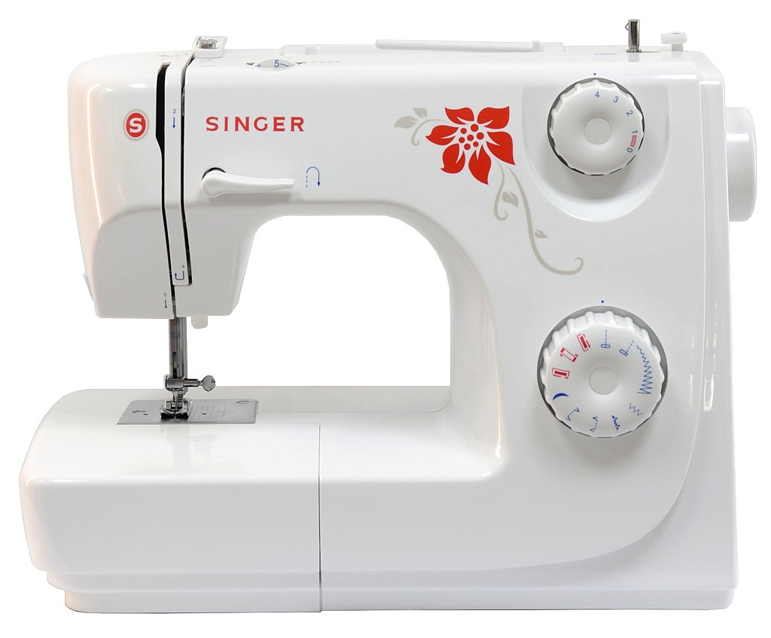
На поляне шерстяной пляшет тонконожка.
Из-под туфельки стальной
Выползает стёжка.

Slide 2
Швейная машина как основное технологическое оборудование для изготовления швейных изделий
Учитель труда (технологии)
Глухова Наталья Владимировна
МАОУ СОШ № 102

Slide 3
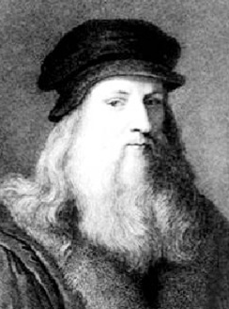
История создания швейной машины
КОНЕЦ XV в.
первый проект машины для пошивы одежды предложил
Леонардо да Винчи

Slide 4
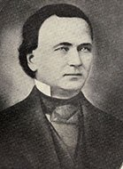
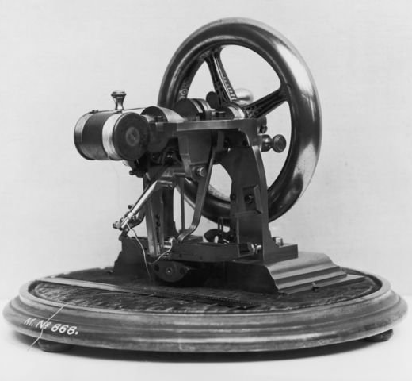
История создания швейной машины
Уолтер Хант
1834

Slide 5
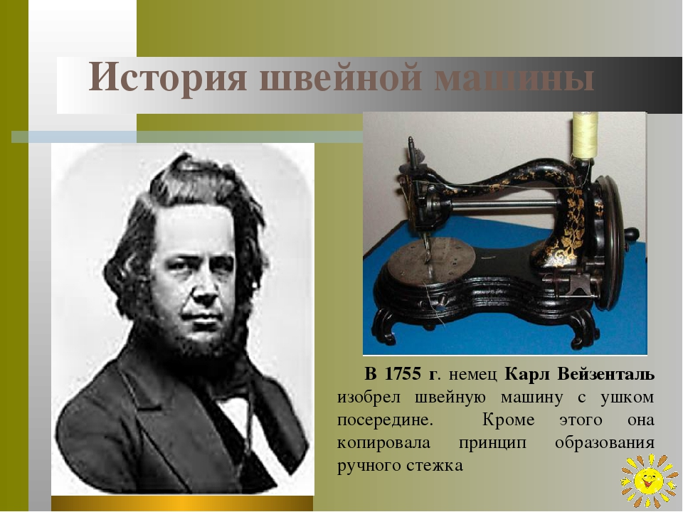
История создания швейной машины
Карл Вейзенталь
1775

Slide 6
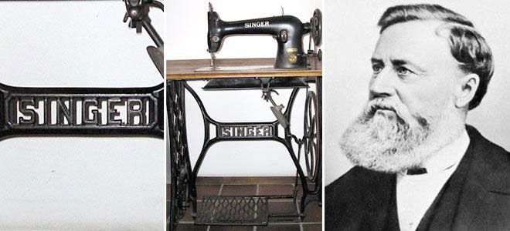
История создания швейной машины
Исаак Зингер

Slide 7
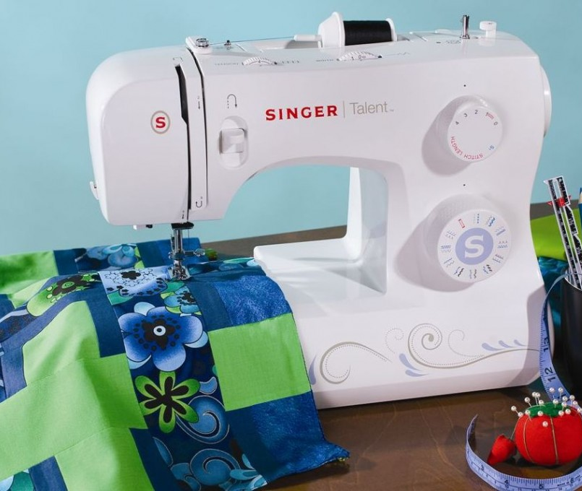
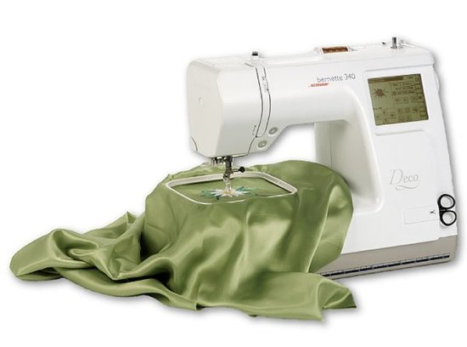
Современные швейные машины

Slide 8
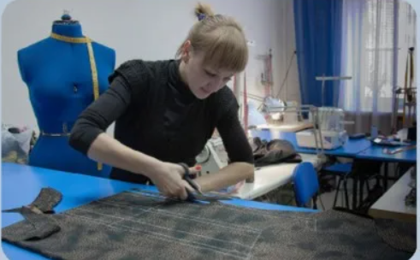
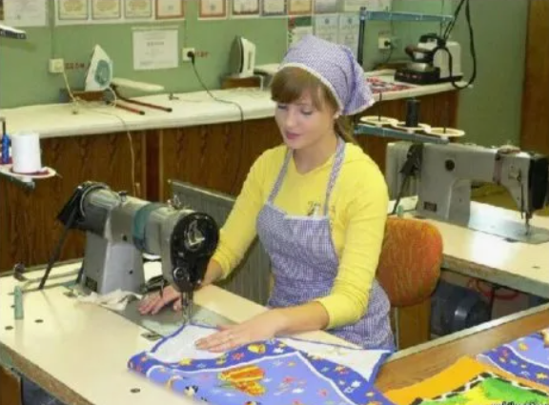
Профессии

Slide 9
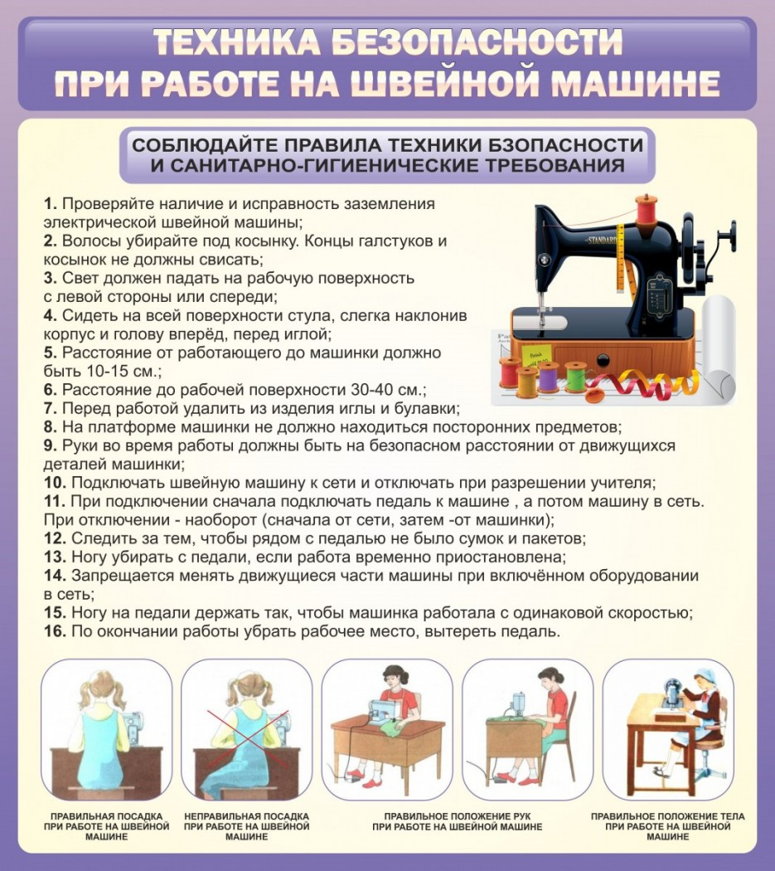

Slide 10
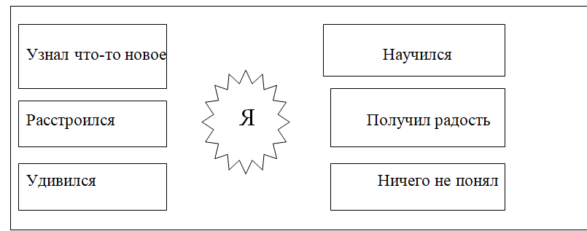

Slide 11
Домашняя работа:
Подготовить ткань и коробку с рабочими инструментами.
Задание дополнительное (по желанию).
Найти в интернете:
А) информацию о современных видах швейных машинок;
Б) информацию о знаменитых российских портных и модельерах

